Slide 1
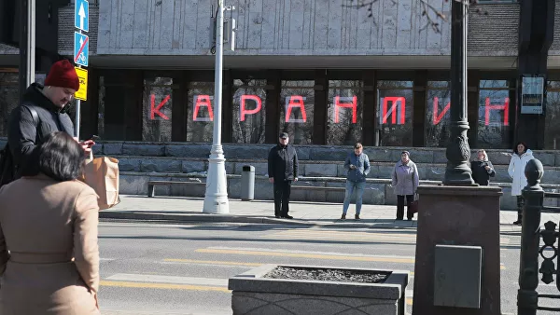

Slide 2
Самоизоляция:
полезные материалы в помощь родителям
Всем нам – и взрослым, и детям – сегодня нужно учиться жить в новой реальности. Мы привыкаем находиться длительное время дома, в кругу своих домашних, а это может быть совсем непросто. В этом разделе я собрала для вас материалы, которые могут помочь вам пережить самоизоляцию с минимальными психологическими потерями.

Slide 3
Вынужденная самоизоляция – довольно серьезное ограничение для каждого из нас. Взрослый человек в длительной изоляции подвержен тревоге, страхам и агрессии. В этой ситуации сложно представить, каково приходится детям.
Что происходит с детьми в самоизоляции

Slide 4
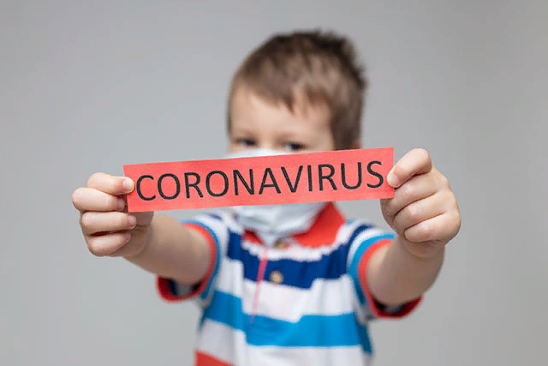
Если ребенок не выходит за пределы квартиры, комнаты, если его постоянно одергивают родители «Не бегай!», «Успокойся!», если его движения ограничены, а родители не могут занять его (в силу занятости дистанционной работой или простого неумения), то ребенок страдает. Это может вылиться в депрессию или проявиться в повышенной возбудимости и даже агрессивности».

Slide 5
В вынужденной самоизоляции у детей пропадает возможность удовлетворять некоторые психологические потребности, которые раньше удовлетворялись простым выходом из дома и ежедневным общением с окружающей средой. Ребенок гораздо больше взрослых страдает от «жажды впечатлений»: вне изоляции он получал их в детском саду, во дворе, общаясь со сверстниками или просто наблюдая за внешним миром. В условиях, когда он не может покинуть дом, впечатления становятся однобокими, при этом преимущественно негативными

Slide 6
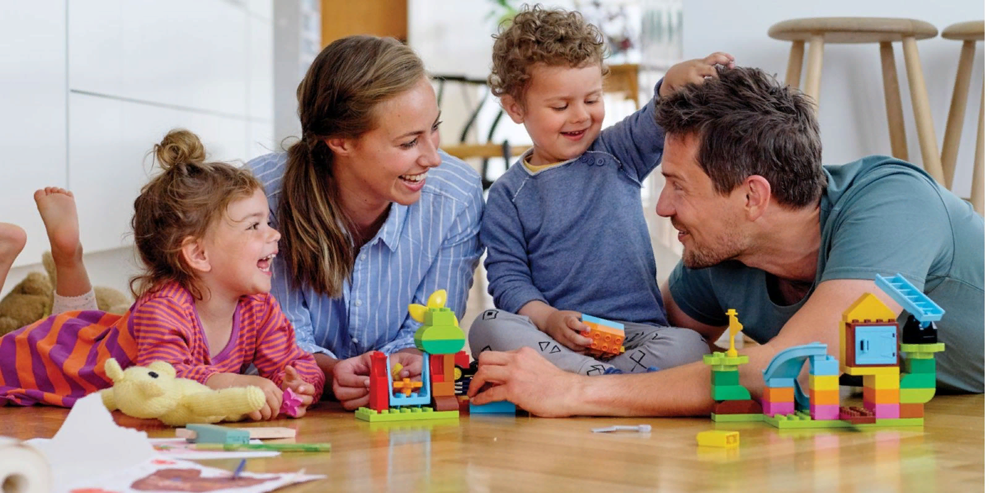

Slide 7
Если ребенок очень боится заболеть, то можно сказать ему: «Микробы есть всегда. Но если мы поддерживаем нормальный образ жизни: проветриваем комнату, делаем зарядку, пьем витамины, т. е. соблюдаем все правила, то все будут здоровы! Конечно, человек может заболеть, но потом он выздоравливает. Ты же помнишь, как ты болел, был простужен (или я болел(а)? Потом ты выздоровел, я выздоровел(а). Важно соблюдать правила».

Slide 8
Займитесь вместе с ребенком какой-нибудь конкретной содержательной деятельностью. Вместе сделайте игрушку, совместный рисунок, приготовьте какое-нибудь блюдо. Когда ребенок рядом с родителями и что-то делает вместе с ним — это снимает тревогу.
Постарайтесь использовать это время, чтобы Вам с ребенком лучше узнать друг друга. Можно вместе сделать спортивные упражнения. Важно сохранить привычный режим жизни, в противном случае ребенку трудно будет вернуться к прежнему порядку. Сохраняйте обычный режим дня (устраивайте занятия, как в школе или детском саду, устраивайте «перемены»).

Slide 9
Если ребенок волнуется из-за вируса и задает вопросы, то говорить нужно примерно следующее: «Если выполнять все правила (мыть руки, лицо, когда это нужно — после того, как пришли с улицы, после туалета, перед едой; проветривать комнату; на улице надевать перчатки; выполнять режим дня; вовремя ложиться спать; пить витамины; нормально есть и т. д.), то все будут здоровы!»
Важно переводить ответы в плоскость конкретных рекомендаций. Не нужно все время заставлять мыть руки, а только, когда это необходимо, иначе это может привести к навязчивости.

Slide 10
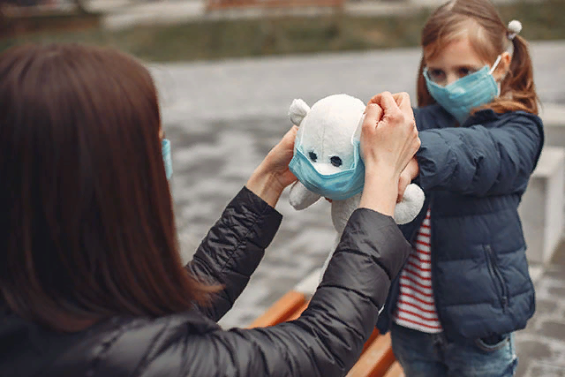

Slide 11
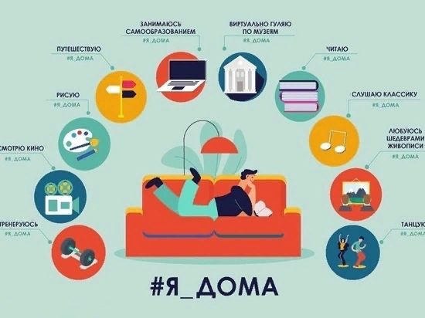

Slide 12
Родители, близкие детей, находясь дома могут привить ребенку навыки преодоления, совладания со сложными ситуациями и научить его справляться с возможным стрессом. Для этого родителям необходимо:
Сохранять, поддерживать, культивировать благоприятную, спокойную, доброжелательную атмосферу в семье. В сложных ситуациях не нужно паниковать, следует помнить, что «черную полосу всегда сменяет белая». Доброжелательное спокойствие членов семьи поможет придать ребенку уверенность, стабилизирует ситуацию.

Slide 13
Стараться регулярно общаться, разговаривать с ребенком на темы, связанные с его переживаниями, чувствами, эмоциями. Обязательно обсуждайте ближайшее и далекое будущее. Старайтесь строить (но не навязывать) перспективы будущего совместно с ребенком. Делитесь своими переживаниями, мыслями, рассказывайте честные истории из жизни, в том числе о преодолении вами и вашими знакомыми трудных жизненных ситуаций. Обычный разговор по душам способен заставить ребенка поверить в свои силы. Посочувствуйте, скажите, что вы понимаете, как ему сейчас трудно (если он переживает, что не может посещать школу, кружки). Дети, которые чувствуют поддержку и искреннее сочувствие родителей, справляются со стрессом успешнее.

Slide 14
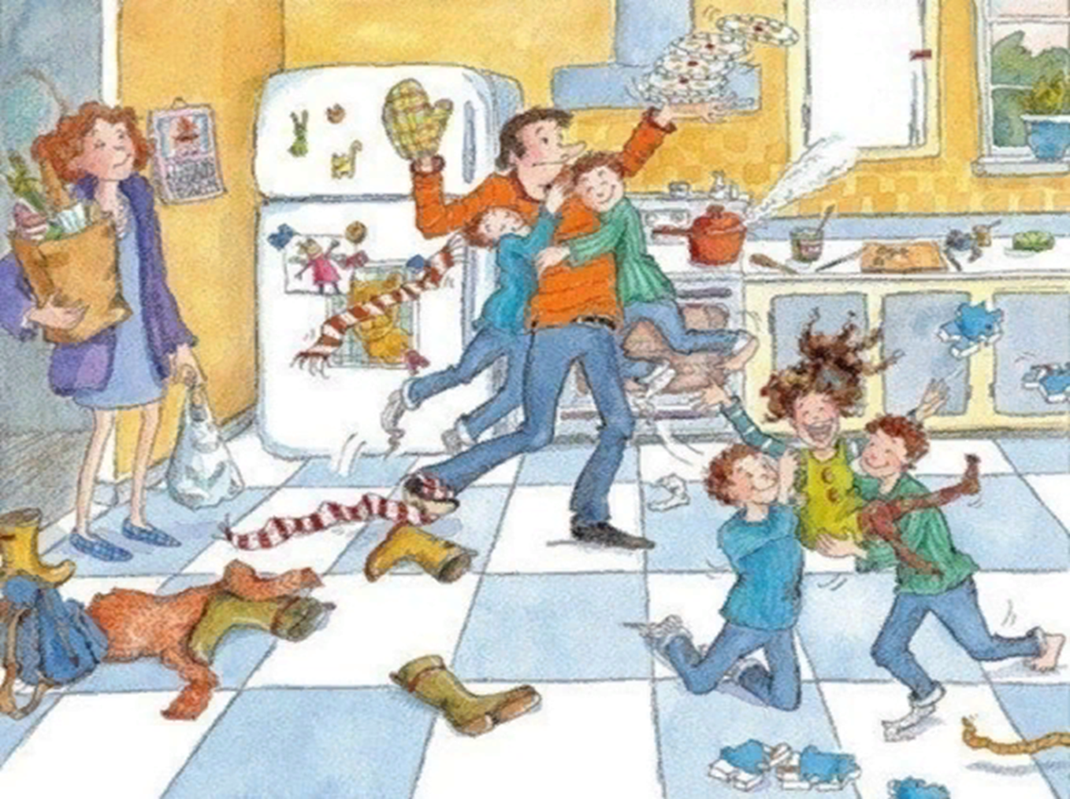

Slide 15
Научить ребенка выражать свои эмоции в социально приемлемых формах (агрессию — через активные виды спорта, физические нагрузки, которые можно выполнять дома или на улице; душевные переживания — через доверительный разговор с близкими, приносящий облегчение). Часто ребенку (особенно подростку) сложно рассказывать о своих переживаниях родителям или сверстникам. С этой целью предложите ребенку завести тетрадь, в которой он будет рассказывать о своих переживаниях. Выложив эмоции на бумагу, он почувствует облегчение, освободившись от возможных негативных мыслей.

Slide 16
Поощрять физическую активность ребенка. Стресс — это, прежде всего, физическая реакция организма, поэтому эффективно бороться с ним ребенку поможет любая деятельность, требующая физических усилий: уборка по дому, физические упражнения, пение, танцы… Старайтесь не вынуждать ребенка тратить силы на то, что ему не интересно, но постарайтесь определить совместно с ребенком, каким активным занятием он хотел бы заниматься, находясь дома.

Slide 18
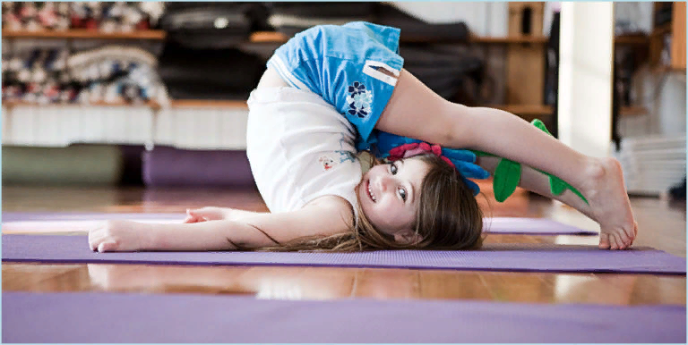

Slide 19
За последние несколько дней жизнь здорово изменилась, в школах вводят удаленную форму обучения, родители работают из дома, с друзьями сложно увидеться вживую. В подобной ситуации очень важно попробовать сосредоточиться на возможностях, которые у тебя появились, вместо того чтобы думать о лишениях. Именно такой подход можно назвать оптимизмом. Ниже — несколько советов, которые помогут не упасть духом и не поддаться тревоге и в то же время отнестись к ситуации серьезно.

Slide 20
Очень важно соблюдать режим самоизоляции. Да, приходится сидеть дома, не ходить в школу, не встречаться с друзьями. Скучно…, но… Очень важно, чтобы ты понимал, сейчас не наступает апокалипсис, каким мы его знаем по фильмам про зомби; наоборот, нас просят меньше выходить из дома, чтобы предотвратить заражение большого количества людей. Например, в Китае, где люди очень серьезно к этому отнеслись, уже почти все заболевшие поправились и новых случаев заражения почти нет. Теперь и нам придется набраться терпения.

Slide 21
Рекомендации родителям детей, временно находящихся на дистанционном обучении
В первую очередь следует сохранить и поддерживать для себя и ребенка привычный распорядок и ритм дня (время сна и бодрствования, время начала уроков, их продолжительность, «переменки» и пр.). Резкие изменения режима дня могут вызвать существенные перестройки адаптивных возможностей ребенка и привести к излишнему напряжению и стрессу.

Slide 22
Родителям и близким ребенка важно самим постараться сохранить спокойное, адекватное и критичное отношение к происходящему. Эмоциональное состояние ребенка напрямую зависит от состояния взрослого (родителей, близких). Опыт родителей из других стран показывает, что потребуется некоторое время на адаптацию к режиму самоизоляции, и это нормальный процесс.

Slide 23
Ведите себя спокойно, сдержанно, не избегайте отвечать на вопросы детей о вирусе и т. д., но и не погружайтесь в длительные обсуждения ситуации пандемии и ее рисков. Не смакуйте подробности «ужасов» из интернет сетей!
Постарайтесь разобраться в рекомендациях, которые Вы получаете от школы по организации дистанционного обучения детей. Ориентируйтесь только на официальную информацию, которую Вы получаете от классного руководителя и администрации школы. Школе также нужно время на то, чтобы организовать этот процесс. В настоящее время существует целый ряд ресурсов, помогающих и родителям, и педагогам в дистанционном обучении (учи.ру (uchi.ru).

Slide 24
Многие родители уже используют эти платформы, поскольку они содержательно связаны с образовательными программами.
Родители и близкие школьников могут повысить привлекательность дистанционных уроков, если попробуют «освоить» некоторые из них вместе с ребенком. Например, можно задать ребенку вопросы, поучаствовать в дискуссии и тогда урок превратится в увлекательную, познавательную игру-занятие. Для ребенка — это возможность повысить мотивацию, а для родителей — лучше узнать и понять своих детей.

Slide 25
Во время вынужденного нахождения дома Вам и ребенку важно оставаться в контакте с близким социальным окружением (посредством телефона, мессенджера), однако необходимо снизить общий получаемый информационный поток (новости, ленты в социальных сетях). Для того чтобы быть в курсе актуальных новостей, достаточно выбрать один новостной источник и посещать его не чаще 1—2 раз в день (например, утром — после утренних дел, ритуалов, важно какое-то время побыть в покое — и вечером, но не позже чем за 2 часа до сна), это поможет снизить уровень тревоги. При общении с близкими старайтесь не центрироваться на темах, посвященных коронавирусу, и других темах, вызывающих тревогу.

Slide 26
Если ты бóльшую часть дня отслеживаешь все новостные ленты, это только усиливает твое беспокойство и тревогу. Лучше поменять тактику, выбрать 1—2 ресурса, которым ты или твои родители больше всего доверяют, и уделять этой новости 10 минут утром и 10 минут вечером.
Одно из лучших лекарств против тревоги — юмор. Многие ребята начали выкладывать свои видео и песни про то, как они переживают ситуацию с самоизоляцией. Может быть, и ты сможешь посмотреть на эту ситуацию под таким углом?
Если же тревожные мысли постоянно атакуют тебя, помни, что тревога — это не опасно, тебе не нужно думать о каждой тревожной мысли. Представь их как проплывающие по небу облака и попробуй сосредоточиться на своих делах, более приятных или важных.

Slide 27
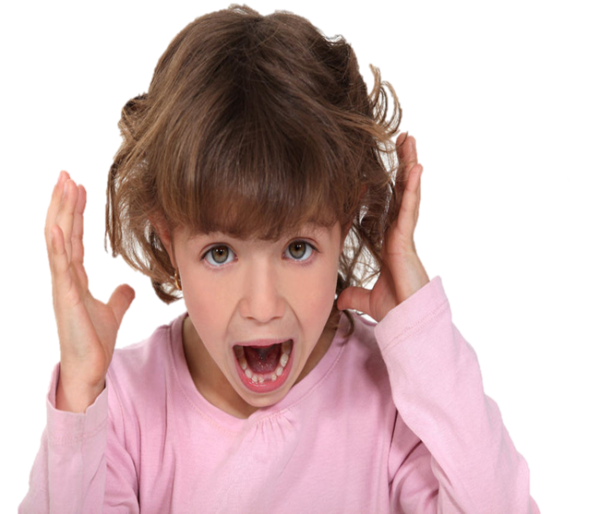

Slide 28
Находясь дома, ребенок может продолжать общаться с классом, друзьями (звонки, ВК, групповые чаты). Родители могут подсказать идеи проведения виртуальных конкурсов (например, позитивных мемов и пр.) и иных позитивных активностей. Можно предложить подросткам начать вести собственные видеоблоги на интересующую тему (спорт, музыка, кино, кулинария)

Slide 29
Ситуация с COVID-19, с карантинами, безусловно, сказывается на эмоциональном состоянии населения. Мы все по-разному переживаем обстоятельства и реагируем на них. Кому-то проще игнорировать, кто-то сильно взволнован и скупает товары, кто-то ищет тех, кто виноват в распространении болезни.
— В настоящее время многих людей беспокоят не только неудобства в связи с карантином, их больше волнует неясность в вопросе, когда это закончится. В связи с этим самое важное — понять, что мы живём "сейчас", а не просто ждём финала этих событий. И ещё один важный пункт — бороться с паникой намного легче, чем с коронавирусом.

Slide 30
Вслед за пандемией коронавируса над всем миром нависла угроза всеобщей паники. Телевидение, СМИ вещают нерадостные новости сутками напролёт, статистика по заражённым каждый день растёт, летальных исходов всё больше.
У многих людей из-за лавины негативной информации начинаются приступы панических атак. Что делать, если вас накрыло волной сильного страха?

Slide 31
Постараться самостоятельно взять себя в руки! Помните, чем мы отличаемся от животных? Ответ: мы обладаем богатым воображением, что мешает нам адекватно реагировать на действительность. Организм начинает воспринимать коронавирус как реальную угрозу для жизни и, соответственно, начинает защищаться. Наступает паническая атака. Почувствовали волну нагнетания, начала болеть голова, стало трудно дышать — постарайтесь перенастроиться на спокойное, адекватное и критичное отношение к происходящему, — Не начинайте сочинять в голове собственный некролог! Постарайтесь разобраться в рекомендациях, которые вы получаете, ориентируйтесь только на официальную информацию, не вступайте в перепалки с комментаторами в соцсетях. В общем, дозируйте информационные потоки.

Slide 32
Но, по мнению психологов, есть и другой тип людей, которым, чтобы успокоиться, нужно выговориться.
— Не стесняйтесь говорить с людьми, которым вы доверяете, о своих переживаниях и проблемах, высказывайтесь о том, что вас волнует, за что вы больше переживаете. Если же стресс взял над вами верх и вы понимаете, что он серьёзно мешает вашей повседневной жизни на протяжении нескольких дней подряд (потеря сна и аппетита, головные боли), не стесняйтесь обращаться за помощью к врачам и психологам.

Slide 33
Важнейший фактор - тщательный выбор источников информации и в целом сокращение их количества. Лучше прочитать одну достоверную статью, чем множество разномастных и сомнительных. Выбирайте один портал, который вы считаете авторитетным, и обращайтесь по возможности только к нему. Это могут быть сайты (Роспотребнадзора, сайт ВОЗ, сайт минздрава, городские порталы и так далее). Часто СМИ соревнуются между собой в борьбе за аудиторию, преувеличивая или пытаясь подать материал более остро. В результате у человека создается впечатление, что все очень плохо или даже еще хуже, а обилие мелких расхождений в фактах и цифрах наводит на мысль, что правду не найти. Это значительно поднимает градус тревоги.

Slide 34
Общайтесь с адекватными людьми, ведь паника заразительна! Старайтесь разговаривать только с теми, кто сохраняет спокойствие и рассудок. Существует категория людей, которые в своем окружении сеют панику, запускают утки и получают извращенное удовольствие или хайп. Еще одна серьезная проблема в данном случае – коммерциализация всеобщей паники, поэтому я еще раз повторю: выбирайте надежные источники информации, а не какие-то рассылки от тетушки в семейном чате о том, что знакомая ее знакомой где-то слышала про военный заговор. Эти теории заговоров нам совсем не нужны, именно они отрывают нас от реальности. Даже если это окажется правдой – она только встревожит вас, но ничем не поможет. А вот информация о том, как обезопасить себя, – это важно. Узнайте об этом от хорошего, адекватного медика, выполняйте рекомендации, и все, этого достаточно. Делайте, что должно, и будь, что будет. Нужно смириться с тем, что мы не можем контролировать реальность, мы можем контролировать только самих себя.

Slide 36
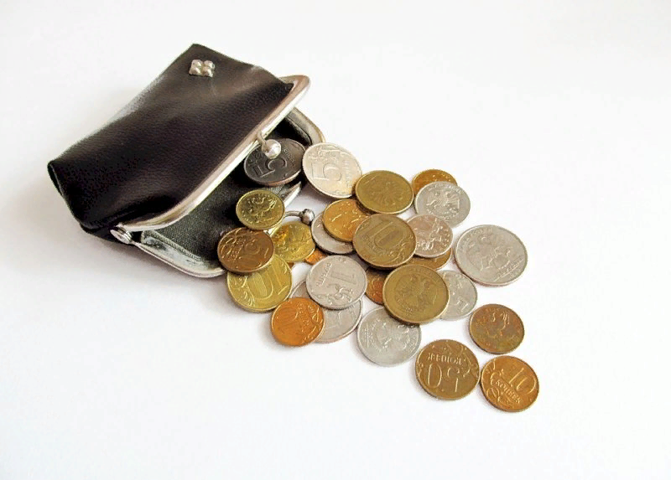
А еще постарайтесь понять, что деньги - возобновляемый ресурс. Денежные потери – это не самое ужасное, главное – быть здоровым, сохранить свою семью, а деньги придут еще. Такая вот философская позиция в подобных ситуациях помогает сохранить рассудок.

Slide 37
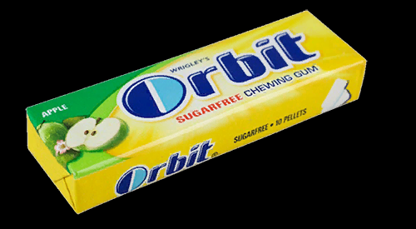
Пользуйтесь жевательной резинкой
Исследование 2012 года с участием больше 100 человек показало, что люди, которые жевали резинку (в особенности ароматизированную) во время напряженной ситуации, имели более низкую реакцию на стресс.
Чтобы добиться нужного эффекта, жевать жвачку нужно не менее трех минут.

Slide 38
Попробуйте ароматерапию
Ароматерапия используется издавна для «лечения» бессонницы и снижения тревоги. Существует даже список эфирных масел, которые в этом деле лучшие. Это масло лаванды, розы, бергамота, ладана, сандалового дерева и мяты перечной.
Выбирайте ароматные композиции, исходя из ваших предпочтений! Так, если аромат мяты напоминает вам об отдыхе на даче или уюте домашнего очага, используйте именно его. Нанесите 3 капли масла на ватный диск и глубоко вдохните. Сделайте не менее 10 размеренных вдохов.
На заметку!
Во время стресса часто повышается артериальное давление. Человек может чувствовать жар, у него увеличивается потоотделение.

Slide 39
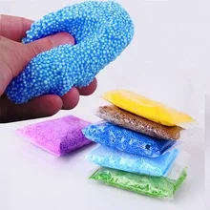
Держите под рукой «антистресс»
Небольшой мячик-антистресс — иногда все, что нужно, чтобы справиться с напряжением и снизить тревожность. Просто помните его в руках. Физическое усилие позволит отвлечься от проблемы, а небольшая «передышка» расслабиться и отпустить негатив.

Slide 40
Примите горячую ванну
В меру горячая вода улучшает кровоснабжение, способствует снижению артериального давления и нормализации уровня сахара в крови, уменьшает вероятность наступления сердечного приступа.
А еще она «смывает» любой стресс, практически мгновенно заставляя почувствовать себя лучше. Исследования показывают, что поможет и горячий душ, но именно ванна за счет большей длительности оказывает мощнейшее терапевтическое воздействие.

Slide 41
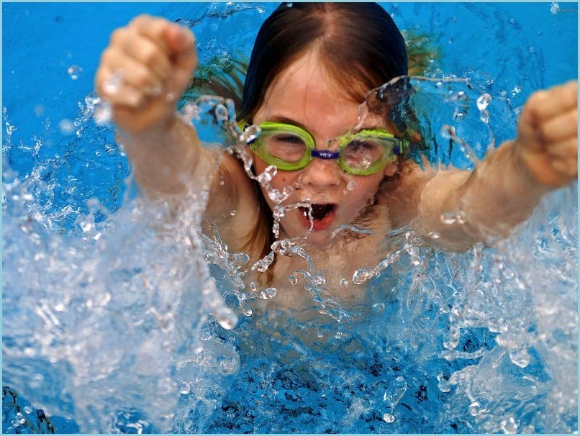

Slide 42
От стрессов, друзья, дистанцируйтесь! Стабильненько дезинфицируйтесь, С души все обиды сотрите, Хорошие фильмы смотрите! Отличные книги читайте, В мечтах, словно в детстве, летайте И будьте душой, словно дети!

